Slide 1
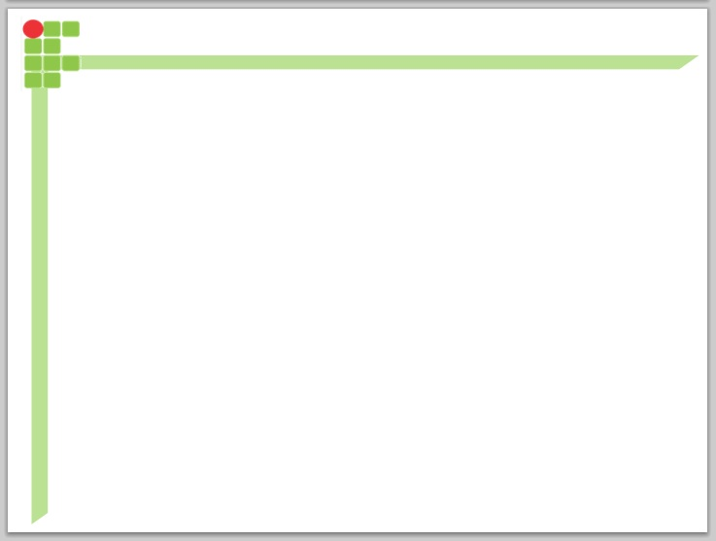
INTITUTO FEDERAL DO CEARÁ – CAMPUS CAUCAIA – BIBLIOTECA
Proposta de Ampliação da Biblioteca do IFCE Campus Caucaia

Slide 2
INTITUTO FEDERAL DO CEARÁ – CAMPUS CAUCAIA – BIBLIOTECA
Contextualização e Justificativa
Implantação de três cursos técnicos integrados em tempo integral, a partir de 2015;
Espaço e assentos da Biblioteca insuficientes para a demanda;
Ausência de infraestruturas imprescindíveis no setor: guarda-volumes, sala de administração e processamento técnico, banheiros, entre outros;
Acústica desfavorável;

Slide 3
INTITUTO FEDERAL DO CEARÁ – CAMPUS CAUCAIA – BIBLIOTECA
Alta frequência e uso do setor;
Perspectiva de implantação de mais 10 cursos aprovados em audiência pública, promovida pelo Campus e Reitoria;
Falta de recursos para construir a Biblioteca padrão prometida durante campanha eleitoral do Reitor;
Pesquisa de satisfação dos alunos sobre a infraestrutura da Biblioteca, em que 75% dos discentes consideram a infraestrutura do setor insuficiente, conforme questionário aplicado via Q-Acadêmico.

Slide 4
INTITUTO FEDERAL DO CEARÁ – CAMPUS CAUCAIA – BIBLIOTECA
Objetivos Gerais
Ampliar a Biblioteca do IFCE Campus Caucaia com a finalidade de disponibilizar mais espaços para estudos e pesquisas.
Aumentar o espaço, o número de assentos e mesas disponibilizados para estudos e pesquisas.
Criar novos ambientes para melhorar o setor: cabines para estudo individual, guarda-volumes, sala de administração e processamento técnico, banheiros.

Slide 5
INTITUTO FEDERAL DO CEARÁ – CAMPUS CAUCAIA – BIBLIOTECA
Objetivos Específicos
Separar adequadamente os setores da Biblioteca para proporcionar melhores ambientes de estudos aos usuários.
Melhorar o rendimento escolar dos alunos ao ofertar mais espaços para estudo.
Desenvolver mais projetos e serviços variados para alunos e comunidade.

Slide 6
INTITUTO FEDERAL DO CEARÁ – CAMPUS CAUCAIA – BIBLIOTECA
Parâmetros Estimativos
Área atual da Biblioteca: 154,94m²
Número atual de assentos, mesas e cabines disponíveis para estudos: 31 assentos distribuídos em 06 mesas e 07 cabines (para computadores).
Área estimada a partir da ampliação do setor: 265,7m²
Aumento de: 110,76 m²
Estimativa do número de assentos e mesas disponíveis para estudos a partir da ampliação: 62 assentos distribuídos em 11 mesas e 14 cabines (sendo 07 para computadores e 07 para estudo individual).

